Slide 1
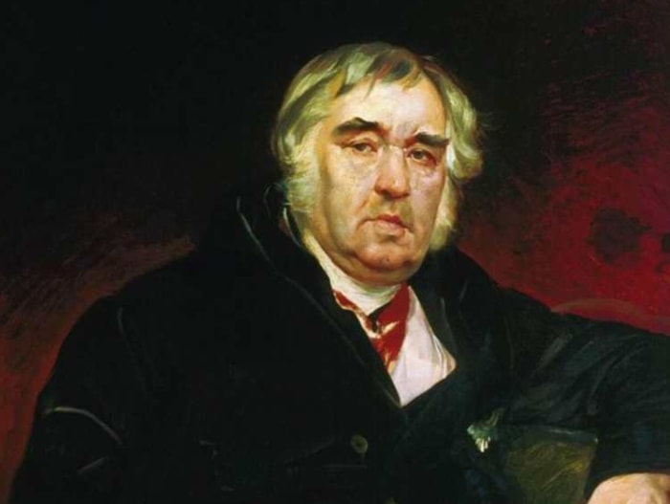
«Люблю, где случай есть, пороки пощипать»
И.А. Крылов

Slide 2
иносказание краткость герои- животные
простота
мораль

Slide 3
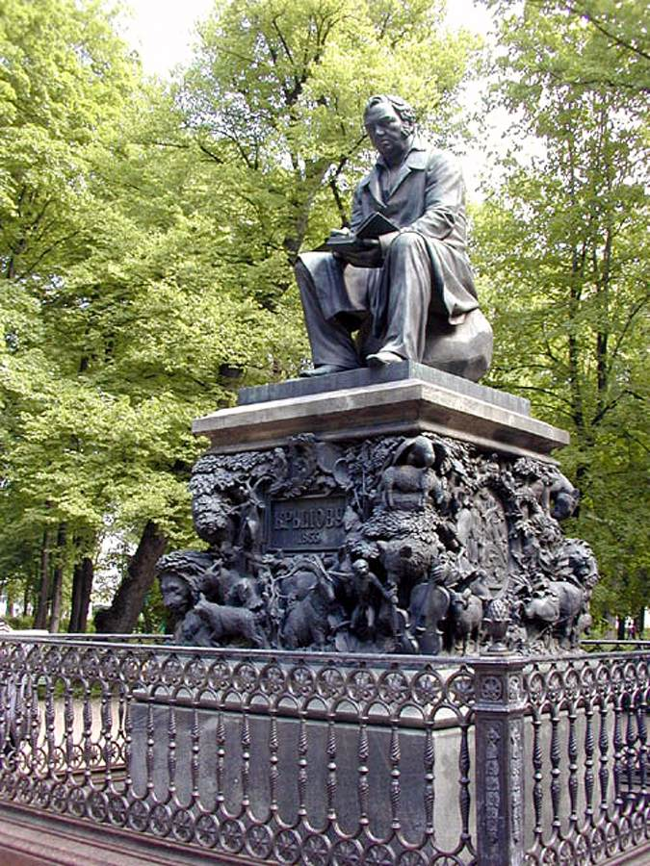
В Санкт-Петербурге, в Летнем саду, стоит памятник великому баснописцу. Крылов изображён сидящим. Постамент памятника украшен фигурами героев его басен. До этого ни одному писателю памятников не сооружали. Средства на него собирал весь народ.

Slide 4
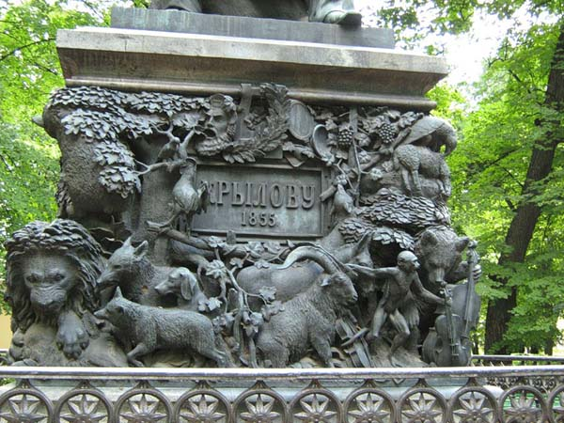

Slide 5
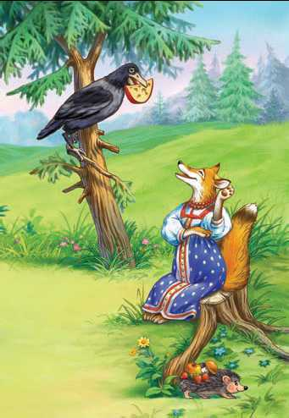
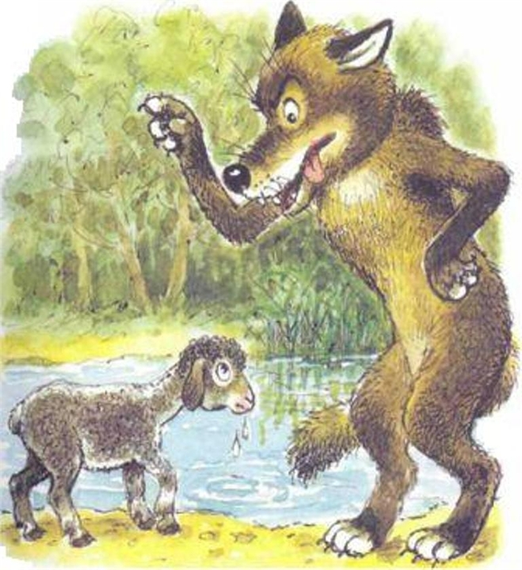
«Волк и ягненок» - обличение социального порока, которым являлось крепостное право, при котором помещики обладали властью над крестьянами, превращая их в бесправных рабов;
(«Ворона и Лисица»
- глупость, лицемерие, завышенная самооценка, падкость на лесть, которая «гнусна, вредна…»;

Slide 6
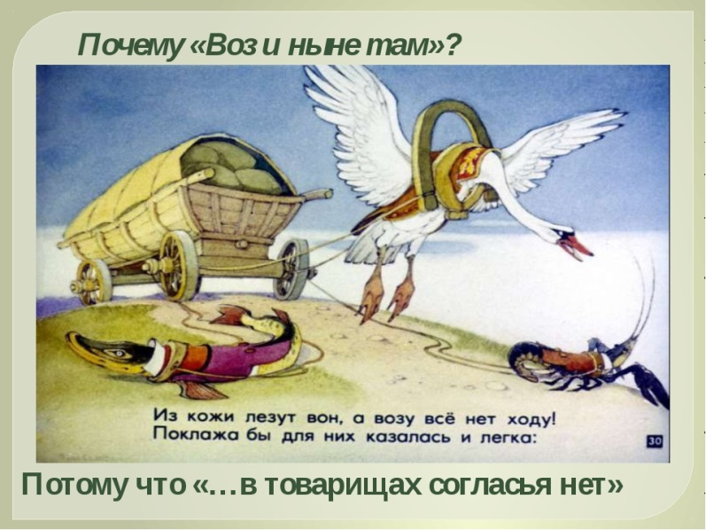
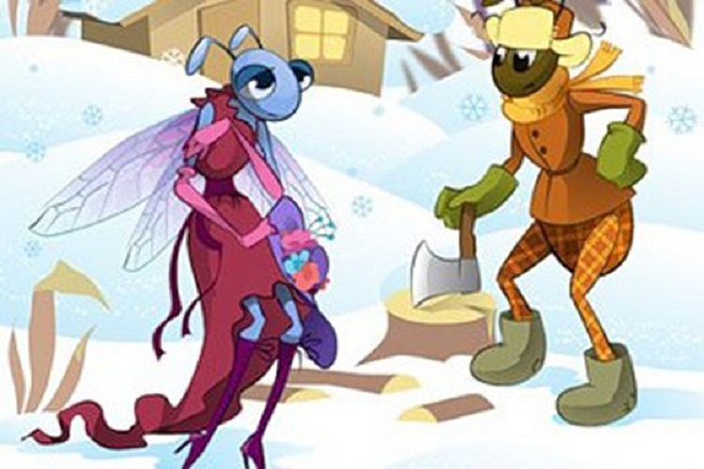
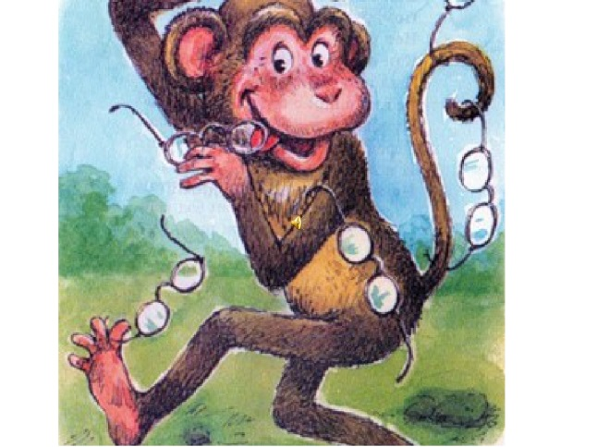
«Лебедь, Щука и Рак» - несогласованность в делах и т.д.
«Стрекоза и Муравей» - праздность и ничегонеделание, желание только развлекаться;
«Мартышка и очки» - незнание назначения предметов, глупость;

Slide 7
Есть одно только благо — знание и одно только зло — невежество. (Сократ)
У человека есть только один тиран — невежество. (В.Гюго)
В человеческом невежестве весьма утешительно считать все то за вздор, чего не знаешь.(Вольтер) При невежестве ум чахнет за недостатком пищи.(М.В.Ломоносов)
Благодарность - самая малая из добродетелей, тогда как неблагодарность - самый худший из пороков.(Т.Фуллер)
Неблагодарность —один из величайших грехов, какие только существуют на свете.(М. де Сервантес)

Slide 8
Какая тема их объединяет?
-Что такое невежество, неблагодарность?
(пороки, которые следует обличать и, высмеивая, бороться с ними)
- Давайте же сформулируем тему нашего сегодняшнего урока!

Slide 9
Осмеяние __________и ___________в басне И.А.Крылова «Свинья под дубом»
Осмеяние невежества и неблагодарности в басне И.А. Крылова «Свинья под дубом»

Slide 10
- Итак, тема определена! Давайте определимся с целями! Что мы будем делать на уроке?
читать и анализировать басню;
выявлять её мораль;
давать характеристику персонажам,
выявлять художественные особенности;
работать с иллюстрациями;
учиться выразительному чтению

Slide 11
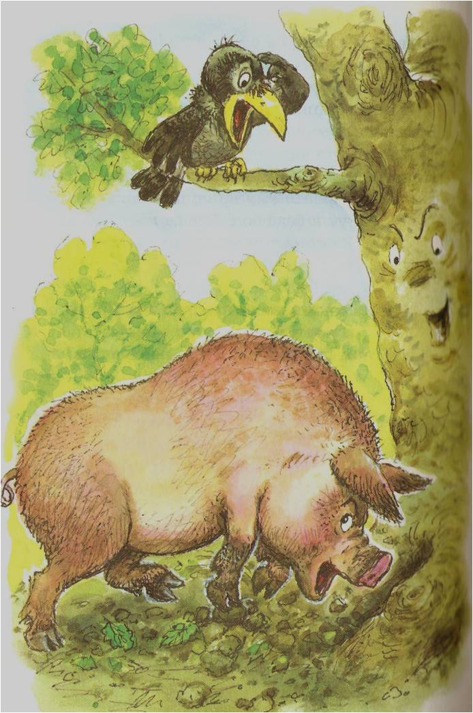
1) Знакомство с басней
- Начнем со знакомства с басней. Предлагаю вашему вниманию запись басни в исполнении мастера художественного слова. Обратите внимание: чтение басни «Свинья под дубом» сопровождается великолепными иллюстрациями.

Slide 13
Работа в группах :
1-2 группы: работа с различными источниками (словари, справочники, сеть Интернет)
Цель: выяснить значение слов неблагодарность, невежа, невежда, невежество
3-4 группы: работа со сборником русских пословиц и поговорок, с Фразеологическим словарем
Цель: подобрать пословицы и поговорки со словом свинья
5-6 группы: работа с текстом басни
Цель: дать характеристику героям: Свинье, Ворону, Дубу, выявить мораль

Slide 14
ПРАВИЛА РАБОТЫ В ГРУППАХ
- В дружной работе – залог успеха!
- Вы команда, значит, работать должны все!
- Быстро и чётко распределяйте обязанности.
- Умейте выслушать товарища.
- Не расстраивайтесь в случае неудачи и не ищите виновного.
- Верьте: у вас всё получится!

Slide 15
- Какое чувство вызывает у читателя Свинья? 5-6 группы?
(неприятное, отвращение, она нам не нравится)
- Почему? Какой описывает Крылов Свинью?
(глупая, ленивая, эгоистичная, думает только о собственном удовольствии).
- На это указывает и ее речевая характеристика. Как надо читать реплики Свиньи? Прочитайте! Вспомните исполнение басни актером!
(лениво, вальяжно, грубо)
-Какие слова использованы для ее описания? Какое определение дает Свинье Дуб? Прочитайте с правильной интонацией!
(«неблагодарная»)

Slide 16
- Что такое неблагодарность?
1группа:
(Неблагодарность – отсутствие чувства признательности к оказавшему добро или услугу)
- Но это мягко сказано… Что Свинья делает? Ведь она не просто поела, не поблагодарив… Давайте послушаем ребят из 3-4 группы! Какие устойчивые выражения со словом свинья вы вспомнили или нашли?
( Подложить свинью, поступить по-свински, метать бисер перед свиньями, тупорылая свинья. Свинья грязи найдет. Сыта свинья, а все жрёт. Посади свинью за стол – она и ноги за стол. По образу - как я, а по уму - свинья. Свиная рожа везде вхожа.)

Slide 17
--Какие качества человека связывают с образом свиньи в фольклоре? Что означает выражение поступить по-свински, подложить свинью?
Олицетворением какого порока в басне является Свинья? В чем смысл аллегории?
(устроить втихомолку и незаметно неприятность, гадость, совершить подлость, вместо благодарности на добро ответить злом, нанести вред, поступить подло, некультурно, неблагородно)
- Понимает ли Свинья в басне Крылова, что своими действиями она наносит вред дереву?
(нет, ее «ничуть то не тревожит»)

Slide 18
-Почему?
(Потому что она не только неблагодарная некультурная, но еще и необразованная: не осознает, не желает понять, откуда берутся жёлуди, и из-за своего невежества начинает подрывать корни дуба, т.е разрушать то, что даёт ей пищу)
- Какой же вывод делает Крылов? Какова мораль басни?
- Почему Крылов говорит о Свинье как о невежде? Кто такие невежды? А невежи? Слушаем 1-2 группы!
(Невежа - не знающий приличий, грубый, неучтивый человек.
Невежа - грубый, невоспитанный человек.
Невежда - малообразованный человек.
Невежда - необразованный, несведущий человек; неуч.)

Slide 19
- Какое же из этих слов характеризует Свинью? А может быть, оба?
- Что можно сказать о других персонажах басни? (6 группа)
(Ворон – персонаж, пытающийся вразумить свинью по своей наивности и не понимающий, что она его вряд ли слушает, а если и слушает, то вряд ли слышит.
Дуб - отражает образ мудрого человека, не пытающегося наставить на путь истинный свинью, а лишь в сердцах говорящий истину - его устами Крылов и передает нам мораль басни.)

Slide 20
- Интересна история создания этой басни. Она – аргумент в споре. Была написана Крыловым в то время, когда в среде дворянства бытовало мнение, что образование не нужно.
- Крылов же своей басней метко разил противников образования, доказывая их неправоту, показал истинное лицо, вернее, рыло, необразованных людей.

Slide 22
- Актуальна ли басня в наше время? В какой ситуации в вашей жизни вы могли употребить эти слова?
(Ученик не хочет учиться, ругает школу, учёбу, но не понимает, что он пользуется тем, что сделано с помощью науки).

Slide 23
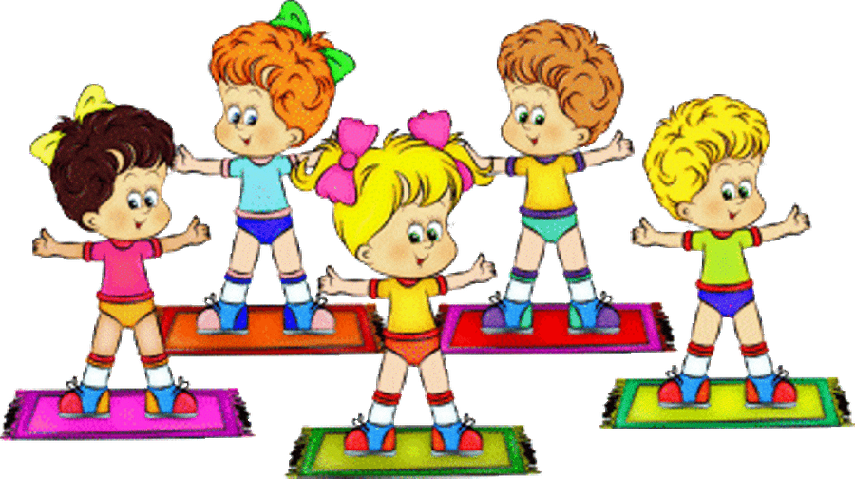
ФИЗМИНУТКА

Slide 24
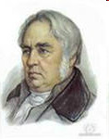
Кто не слыхал его живого слова?
Кто в жизни с ним не встретился своей?
Бессмертные творения Крылова
Мы с каждым годом любим всё сильней.
Со школьной парты с ними мы сживались,
В те дни букварь постигшие едва,
И в памяти навеки оставались
Крылатые крыловские слова.
М. Исаковский

Slide 25
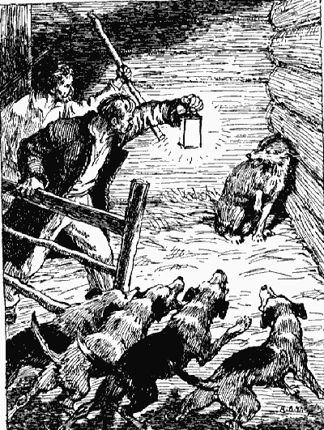
И.А.Крылов. Басня «Волк на псарне»

Slide 26
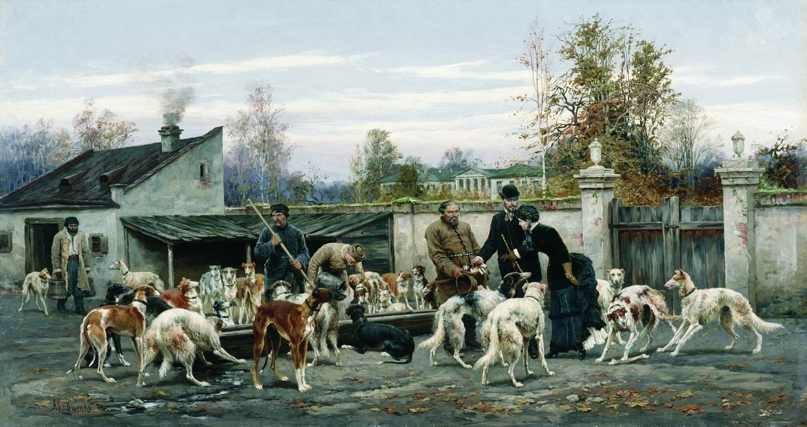
Псарня – помещение для охотничьих собак. Псари чернорабочие при псовой охоте

Slide 27
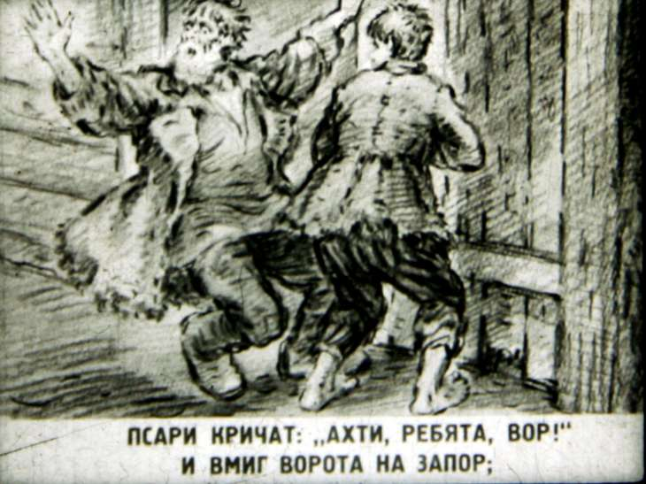

Slide 28
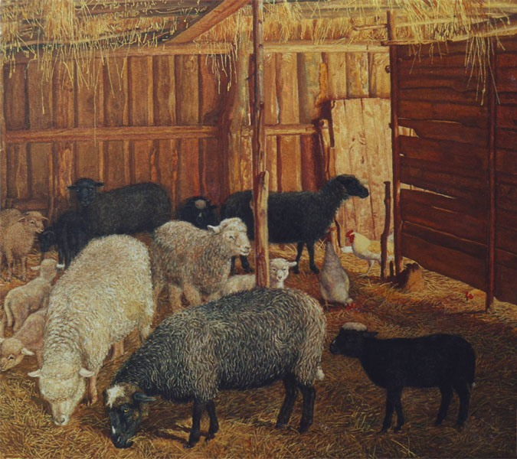
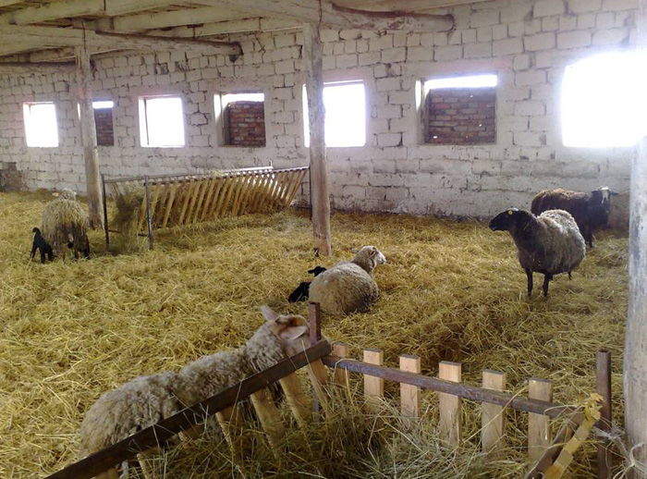
Овчарня – загон для овец
Хлев – загон для животных

Slide 29
Ахти – междометие, устар., употребляется при выражении сильной тревоги
Иначе – с этих пор
Ловчий – старший слуга, ведающий дворцовой охотой
Мировая – соглашение о мире

Slide 30
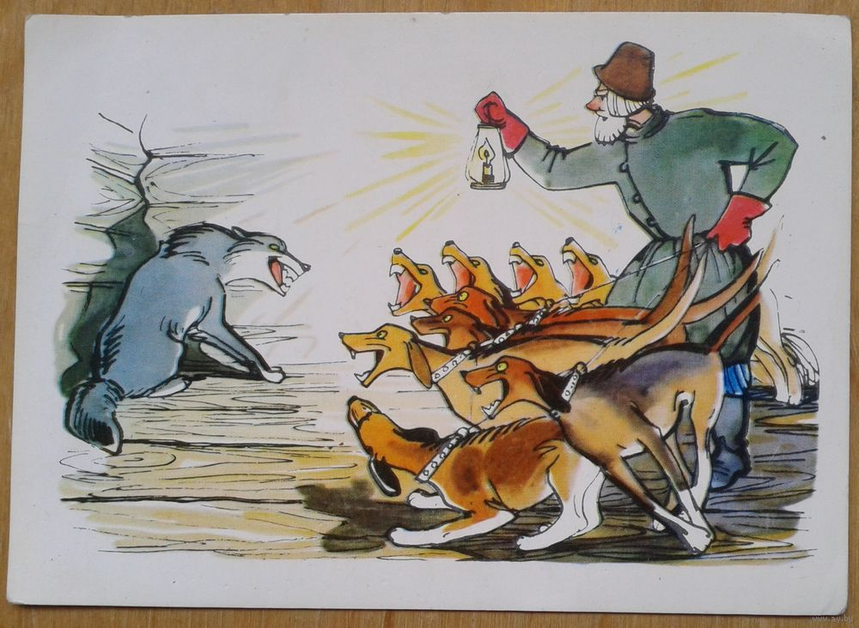

Slide 31
План басни
1. «Ахти, ребята, вор!...»
2. «Друзья! К чему весь этот шум?...»
3. «Тут же выпустил на Волка гончих стаю»

Slide 32
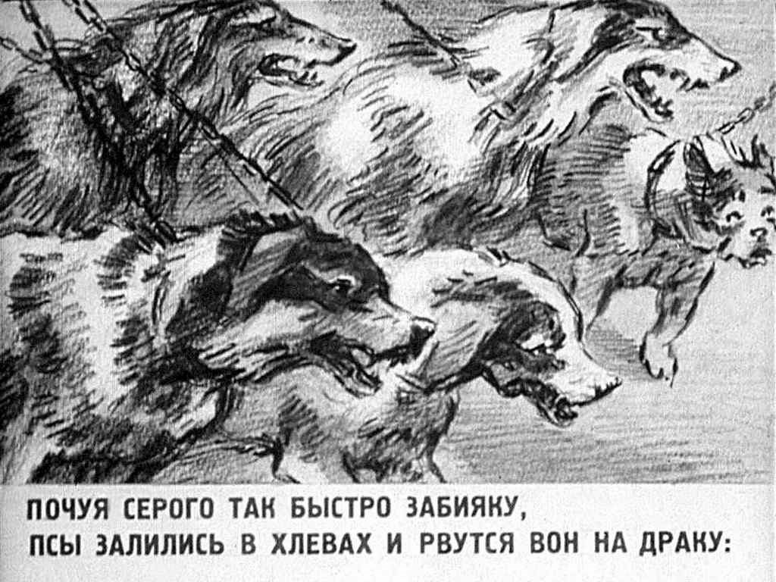
Поднялся
Залились
Рвутся
Драка
Кричат
Вмиг
Бегут
Ад

Slide 34
Волк
Злой хищник
Хитрый
Изворотливый
Беспощадный
Коварный
Вероломный
Лицемерный

Slide 35
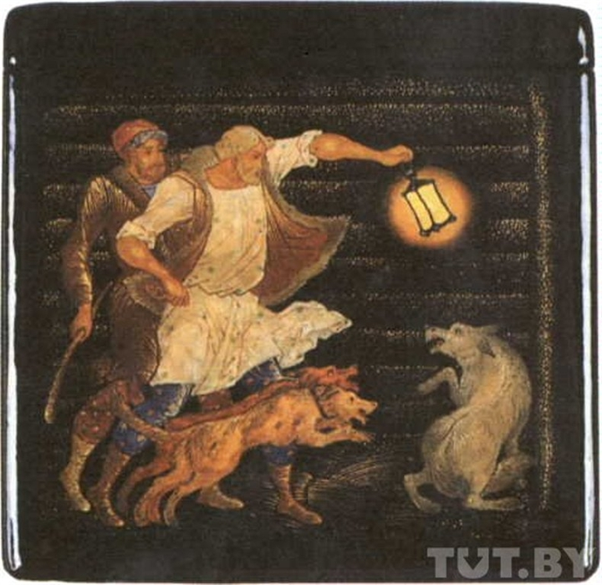
Ловчий
Мудрый
Смелый
Уверен в своей правоте
защитник

Slide 36
Наполеон
Кутузов
«Ты сер, а я, приятель, сед...»

Slide 38
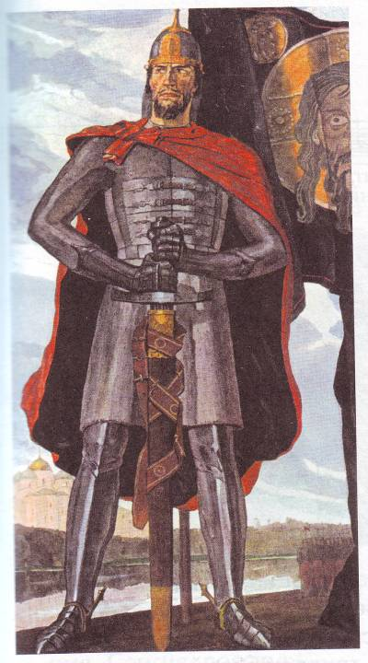
Кто с мечом к нам придет, тот от меча и погибнет
А. Невский
Рану, нанесенную родине, каждый из нас ощущает в глубине своего сердца.
В.Гюго

Slide 39
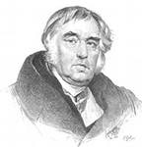
Забавой он людей исправил, Сметая с них пороков пыль; Он баснями себя прославил,
И слава эта – наша быль. И не забудут этой были, Пока по-русски говорят, Её давно мы затвердили, Её и внуки затвердят. П.А.Вяземский

Slide 40
Рефлексия
Прошу вас продолжить фразы на выбор:
«Басня И.А.Крылова «Волк на псарне» - это размышление о….
«Басня И.А.Крылова «Волк на псарне» заставила меня задуматься о….

Slide 41
Спасибо за урок. Мне было
приятно с вами работать.

Slide 42
Домашнее задание:
1. Всем выучить басню наизусть (по выбору)
2. Выписать крылатые выражения из басни и объяснить их смысл

